Slide 1

Khởi động
Bài hát: Em yêu rừng xanh

Slide 2
Ôn bài cũ
* Đọc đoạn 1 bài “ Người gác rừng tí hon”. Trả lời câu hỏi: Theo lối ba vẫn đi tuần rừng, bạn nhỏ đã phát hiện được điều gì?
* Đọc đoạn 2 bài “ Người gác rừng tí hon”. Nêu nội dung bài.

Slide 3
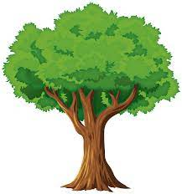
Trồng rừng ngập mặn
Theo Phan Nguyên Hồng

Slide 4
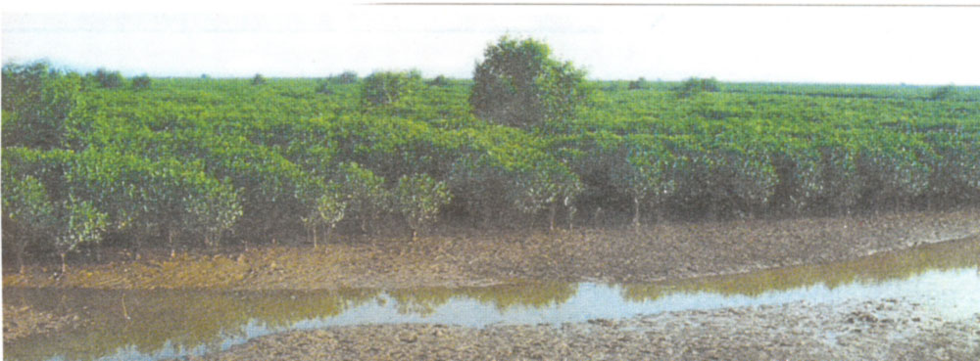
Portfolio Presentation
Easy to change colors, photos and Text.
Notes:
Để bảo vệ đê biển, chống xói lở, chống vỡ đê khi có gió to, bão lớn, đồng bào ở ven biển đã biết cách tạo nên một lớp lá chắn đó là trồng rừng ngập mặn. Rừng ngập mặn còn có tác dụng gì? Các em cùng tìm hiểu qua bài tập đọc Trồng rừng ngập mặn

Slide 5
Mục tiêu bài học
1
Hiểu các ý chính của bàitác dụng của rừng ngập mặn với môi trường.
2
Đọc l­ưu loát toàn bài, giọng thông báo rõ ràng, rành mạch phù hợp với nội dung một văn bản khoa học.
3
Yêu thiên nhiên và có ý thức bảo vệ môi trường. Phát triển phẩm chất đoàn kết, yêu thương, tự tin trách nhiệm.
4
Nâng cao năng lực tự học, tự giải quyết vấn đề, hợp tác, nâng cao kĩ năng thuyết trình cho học sinh.

Slide 6
Trồng rừng ngập mặn
Trước đây các tỉnh ven biển nước ta có diện tích rừng ngập mặn khá lớn. Nhưng do nhiều
nguyên nhân như chiến tranh, các quá trình quai đê lấn biển, làm đầm nuôi tôm…, một phần
rừng ngập mặn đã mất đi. Hậu quả là lá chắn bảo vệ đê biển không còn nữa, đê điều dễ bị xói lở, bị vỡ khi có gió, bão, sóng lớn.
Mấy năm qua, chúng ta đã làm tốt công tác thông tin, tuyên truyền để người dân thấy rõ vai trò của rừng ngập mặn đối với việc bảo vệ đê điều. Vì thế ở ven biển các tỉnh như Cà Mau, Bạc
Liêu, Bến Tre, Trà Vinh, Sóc Trăng, Hà Tĩnh, Nghệ An, Thái Bình, Hải Phòng, Quảng Ninh,…
đều có phong trào trồng rừng ngập mặn. Rừng ngập mặn còn được trồng ở các đảo mới bồi ngoài biển như Cồn Vành, Cồn Đen (Thái Bình), Cồn Ngạn, Cồn Lu, Cồn Mờ (Nam Định)…
Nhờ phục hồi rừng ngặp mặn mà ở nhiều địa phương, môi trường đã có những thay đổi rất
nhanh chóng. Đê xã Thái Hải (Thái Bình), từ độ có rừng, không còn bị xói lở, kể cả khi bị cơn bão số 2 năm 1996 tràn qua. Lượng cua con trong vùng rừng ngập mặn phát triển, cung cấp đủ
giống không chỉ cho hàng nghìn đầm cua ở địa phương mà còn cho hàng trăm đầm cua ở các
vùng lân cận. Tại xã Thạch Khê (Hà Tĩnh), sau bốn năm trồng rừng, lượng hải sản tăng nhiều và các loài chim nước cũng trở nên phong phú. Nhân dân các địa phương đều phấn khởi vì rừng
ngập mặn phục hồi đã góp phần đáng kể tăng thêm thu nhập và bảo vệ vững chắc đê điều.
Notes:
Bài văn này được chia làm mấy đoạn ?
Bài văn được chia làm 3 đoạn: + Đoạn 1: “Từ đầu ... sóng lớn” + Đoạn 2: “Từ mấy năm qua... Cồn Mờ (Nam Định)”. + Đoạn 3: Đoạn còn lại.

Slide 7
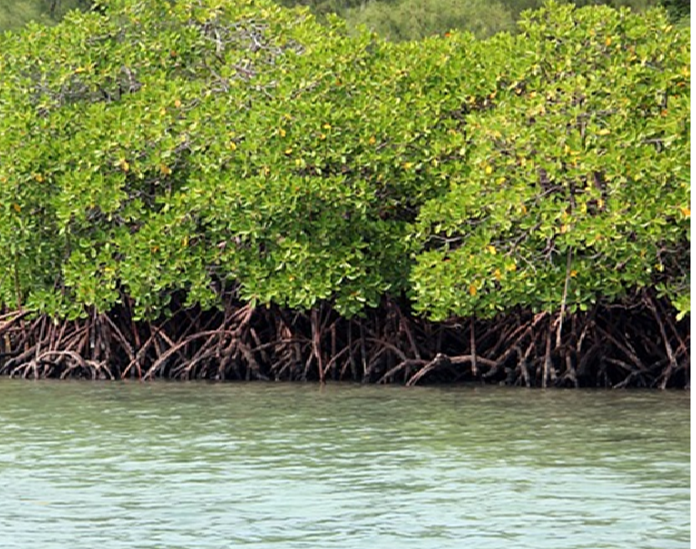
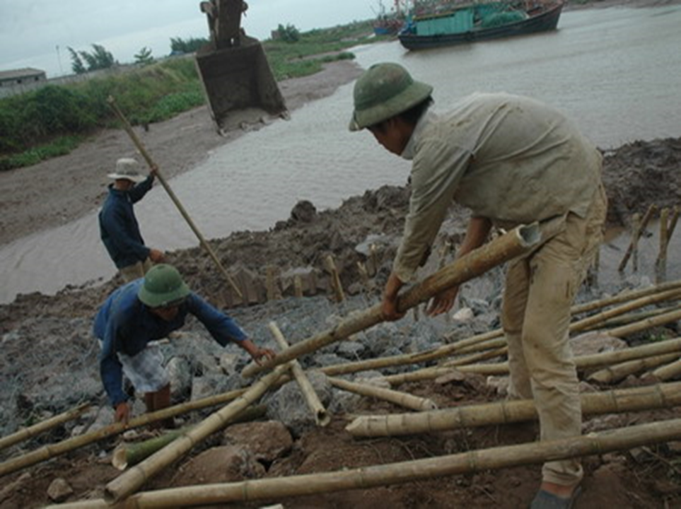
Luyện đọc
Từ ngữ
Nhân dân các địa phương đều phấn khởi vì rừng ngập mặn được phục hồi đã góp phần đáng kể tăng thêm thu nhập và bảo vệ vững chắc đê điều.
- Rừng ngập mặn
- Quai đê
- Phục hồi

Slide 8
Tìm hiểu bài

Slide 9
1. Nêu nguyên nhân và hậu quả của việc phá rừng ngập mặn?
Nêu nội dung
đoạn 1
Nguyên nhân
Do chiến tranh, do quá trình quai đê lấn biển, làm đầm nuôi tôm…làm một phần rừng bị mất đi.
Hậu quả
Lá chắn bảo vệ đê điều không còn, đê điều bị xói lở, bị vỡ khi có gió, bão, sóng lớn
Ý1: Nguyên nhân khiến rừng ngập mặn bị tàn phá

Slide 10
Nội dung đoạn 2 là gì?
2. Vì sao các tỉnh ven biển có phong trào trồng
rừng ngập mặn?
Vì các tỉnh này làm tốt công tác thông tin tuyên
truyền để mọi người dân hiểu rõ tác dụng của rừng
ngập mặn đối với việc bảo vệ đê điều.
Ý2: Công tác khôi phục rừng ngập mặn ở một số
địa phương.
Notes:
GV giới thiệu các tỉnh có phong trào trồng rừng ngập mặn tốt: Minh Hải, Bến Tre, Trà Vinh, Sóc Trăng, Hà Tĩnh, Nghệ An, Thái Bình, Quảng Ninh…

Slide 11
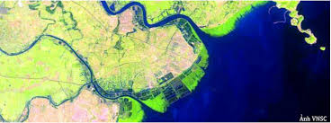
Các tỉnh có phong trào trồng rừng ngập mặn tốt: Minh Hải, Bến Tre, Trà Vinh, Sóc Trăng, Hà Tĩnh,
Nghệ An, Thái Bình, Hải Phòng, Quảng Ninh…

Slide 12
Hãy nối ý ở cột A với ý ở cột B để nêu được tác dụng của rừng ngập mặn khi được phục hồi :
A
B
Đê biển
tăng nhiều
Cua giống
trở nên phong phú
Lượng hải sản
phát triển nhanh
Các loài chim nước
không bị xói lở

Slide 13
Nội dung đoạn 3 là gì?
3. Nêu tác dụng của rừng ngập mặn khi được phục hồi.
Rừng ngập mặn được phục hồi đã phát huy tác dụng bảo vệ vững chắc đê biển, tăng thu nhập cho người dân nhờ lượng hải sản tăng nhiều; các loài chim nước trở nên phong phú.
Ý3: Tác dụng của rừng ngập mặn khi được
phục hồi.

Slide 14
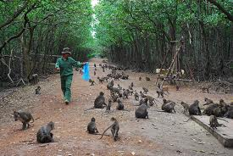
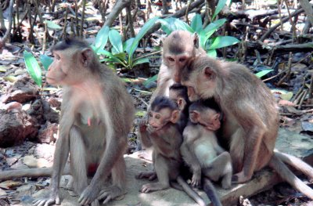
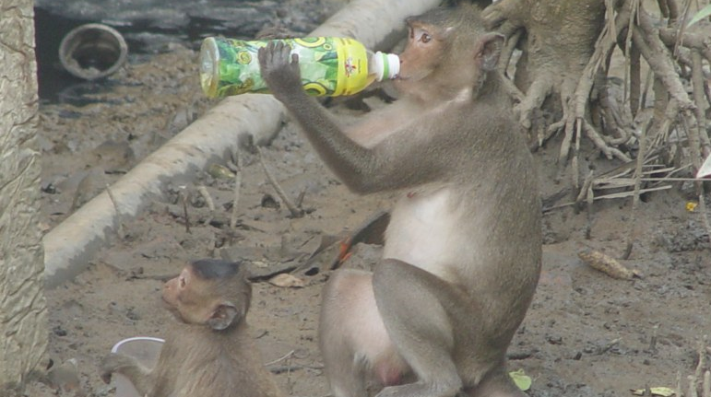
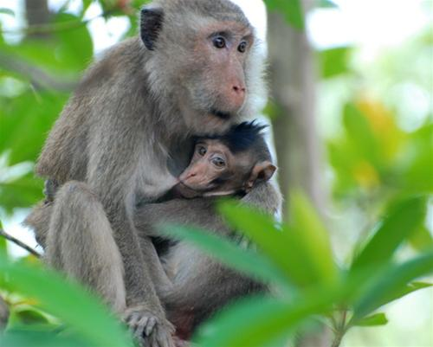

Slide 15
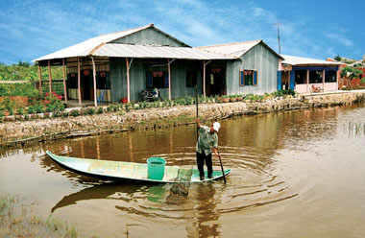
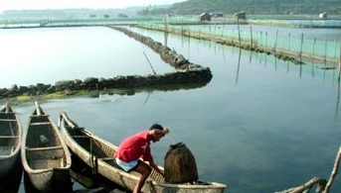
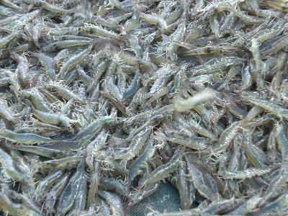
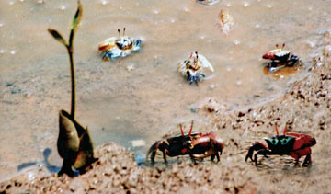

Slide 16
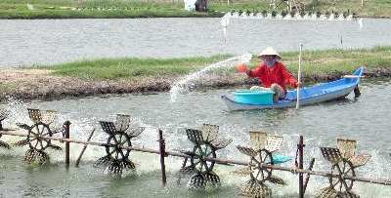
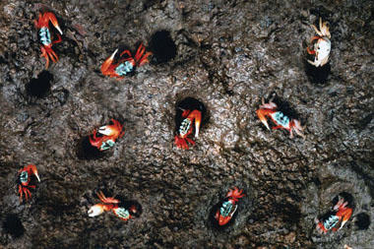
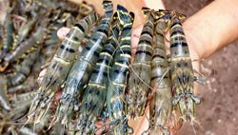
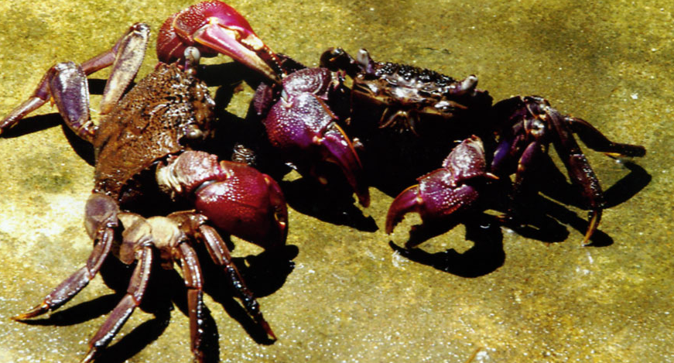

Slide 17
Em hãy nêu nội dung chính của bài
Nội dung: Nguyên nhân khiến rừng ngập mặn bị tàn phá; thành tích khôi phục rừng ngập mặn; tác dụng của rừng ngập mặn
khi được phục hồi.

Slide 18
Đọc diễn cảm
Nêu giọng đọc của bài
Giọng thông báo, lưu loát, phù hợp với nội dung văn bản khoa học.

Slide 19
Đọc diễn cảm
Nhờ phục hồi rừng ngặp mặn mà ở nhiều địa phương, môi trường đã có những thay đổi rất nhanh chóng. Đê xã Thái Hải (Thái
Bình), từ độ có rừng, không còn bị xói lở, kể cả khi bị cơn bão số 2 năm 1996 tràn qua. Lượng cua con trong vùng rừng ngập mặn
phát triển, cung cấp đủ giống không chỉ cho hàng nghìn đầm cua ở địa phương mà còn cho hàng trăm đầm cua ở các vùng lân cận. Tại xã Thạch Khê (Hà Tĩnh), sau bốn năm trồng rừng, lượng hải
sản tăng nhiều và các loài chim nước cũng trở nên phong phú.
Nhân dân các địa phương đều phấn khởi vì rừng ngập mặn phục
hồi đã góp phần đáng kể tăng thêm thu nhập và bảo vệ vững chắc đê điều.
Nhờ phục hồi rừng ngặp mặn mà ở nhiều địa phương, môi trường đã có những thay đổi rất nhanh chóng. Đê xã Thái Hải (Thái
Bình), từ độ có rừng, không còn bị xói lở, kể cả khi bị cơn bão số 2 năm 1996 tràn qua. Lượng cua con trong vùng rừng ngập mặn
phát triển, cung cấp đủ giống không chỉ cho hàng nghìn đầm cua ở địa phương mà còn cho hàng trăm đầm cua ở các vùng lân cận. Tại xã Thạch Khê (Hà Tĩnh), sau bốn năm trồng rừng, lượng hải
sản tăng nhiều và các loài chim nước cũng trở nên phong phú.
Nhân dân các địa phương đều phấn khởi vì rừng ngập mặn phục
hồi đã góp phần đáng kể tăng thêm thu nhập và bảo vệ vững chắc đê điều.

Slide 20

Vận dụng
Notes:
Nhắc nhở HS trách nhiệm của người HS tham gia các hoạt động góp phần bảo vệ rừng ngập mặn

Slide 21
Dặn dò
Về nhà đọc lại bài Trồng rừng ngập mặn, xem trả lời câu hỏi, nội dung bài.
Chuẩn bị :
Chuỗi ngọc
lam (trang 134)

Slide 22
Thank you

